Slide 1
Образование прилагательных от существительных.

Slide 2
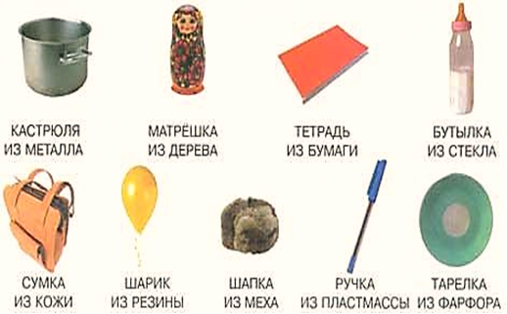
Из чего сделан предмет?Скажи, из чего сделаны все эти предметы.

Slide 3
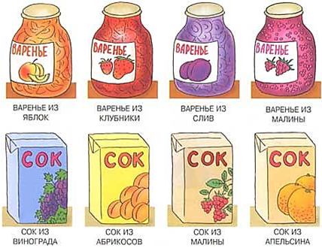
Предложите ребенку рассмотреть рисунки и ответить одним словом, из чего сделаны изображнные на них предметы. Например, кастрюля из металла - металлическая, шарик из резины - резиновый, сумка из кожи - кожаная, ручка из пластмассы - пластмассовая, шапка из меха - меховая и т.д. Внимательно следите за тем, как ребенок образует новые слова с помощью суффиксов. Это часто вызывает у детей затруднения. Спросите ребенка: "Какое варенье варят из яблок?" (Яблочное.) "Какой сок делают из винограда?" (Виноградный.) Если дети затрудняются, надо подсказать правильные ответы и почаще их повторять.

Slide 4
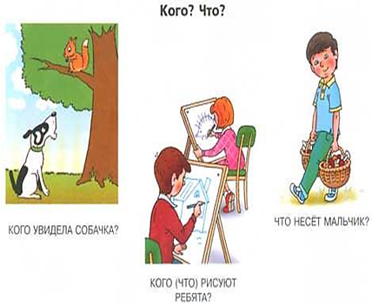
Винительный падеж. Попросите ребенка отвечать на вопросы полными предложениями. Следите за правильным согласованием. собачка увидела белку на дереве. Мальчик несет грибы. Дети рисуют. Мальчик рисует дом. Девочка рисует ежика. Спросите ребенка, что он любит. Кого он любит? Нужно придумать два отдельных предложения. Поиграем! На кого я смотрю? На что я смотрю? Сначала угадывает ребенок, потом взрослый.

Slide 5
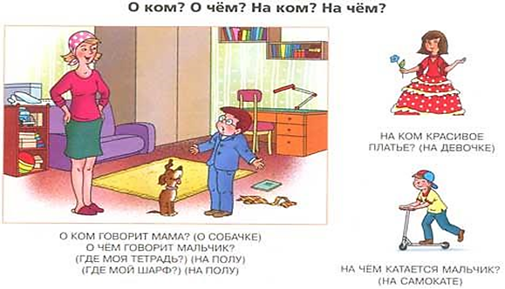
Предложный падеж. Просите ребенка отвечать на вопросы полными предложениями. Например: "Мама говорит о собачке", "На девочке красивое платье", "Мальчик катается на самокате". Следите за правильным построением предложения.

Slide 6
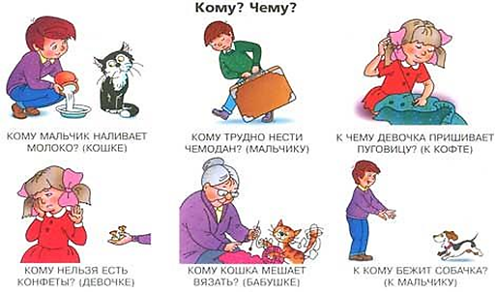
Дательный падеж. Проверьте, правильно ли ребенок отвечает на вопросы. ("Мальчик наливает молоко кошке", "Мальчику трудно нести чемодан", "Девочка пришивает пуговицу к кофте", "Девочке нельзя есть конфеты", "Кошка мешает вязать бабушке", "Собачка бежит к мальчику".)

Slide 7
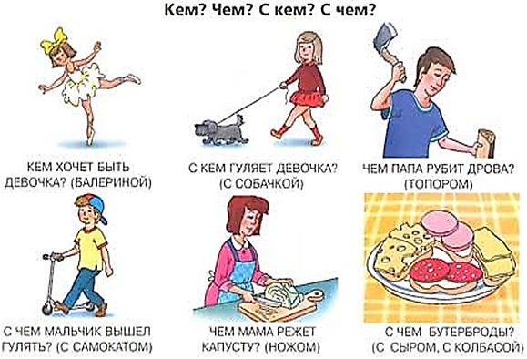
Творительный падеж Следите за тем, чтобы ребенок отвечал на вопросы полными предложениями, например: "Чем копают грядки?" (Грядки копают лопатой.) Ответы на следующие вопросы ребенок дат по предложенной модели самостоятельно: "Чем вытираются после купания?", "Чем забивают гвозди?", "С чем ходят на рыбалку?", "С кем ты любишь играть?". Предлагайте свои вопросы.

Slide 8
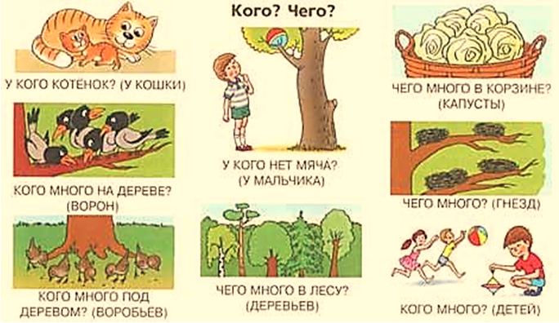
Родительный падеж единственного и множественного числа. Обратите внимание на ответы, которые даст ваш ребенок. Следите за тем, чтобы он отвечал полными предложениями. Например: "В лесу много деревьев", "В доме много окон", "На дереве много гнезд". Попросите сказать, чего нет (или мало), например: "У меня нет книги", "В городе мало птиц". В случае затруднения помогайте наводящими вопросами. Родительный падеж множественного числа - один из самых трудных по словообразованию. Здесь даны не только простые формы, но и самые сложные, в образовании которых чаще всего дети ошибаются. Нужно неоднократно повторять и просто заучить: окна - окон, кресла - кресел, ножи - ножей, деревья - деревьев. карандаши - карандашей.

Slide 9
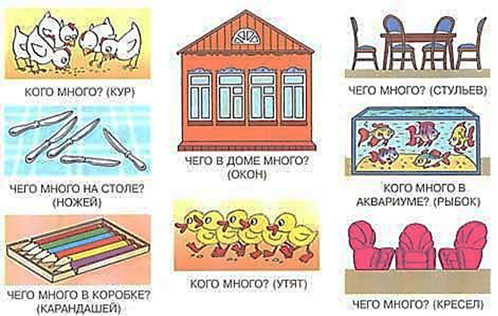
Можно предложить ребенку пересчить до пяти каждый из предметов: пень, яйцо, сын, дочь, куст, ведро, день, полотенце, блюдце, кольцо, палец, платье. Сначала считайте вместе. Затем попросите назвать предметы с числами 2 и 5, например: "Одно блюдце". Ребенок продолжает: "Два блюдца, пять блюдцев" и т.д. Таким образом, заучивая правильные формообразования, вы одновременно повторяете согласование существительного с числительным. Такие сложные упражнения делайте в несколько приемов.

